Slide 1

Bezeroen ingurunean web garapena
UD 1. PROGRAMAZIO TRESNAK ETA ARKITEKTURAK HAUTATZEA
Web diseinua eta garapena
Bezeroen ingurunean programazio teknologiak
Programaziorako utilitate eta tresnak
Kodigoa integratzen HTML etiketekin
WAG 2016-2017 Ikasturtea
Notes:
Visual Basic .NET

Slide 2
C# .NET
1. Web diseinua eta garapena
Web diseinua
  Edukia sortu eta antolatu: informazioaren arkitektura.
  Ezaugarri garrantzitsuak:
    Antolakuntza: Edukia nola antolatzen duzun, adibidez, testuaren formatoa eta nola aurkezten den web orrian.
    Itxura
    Teknologia: zeintzuk tresnak eta lengoaiak erabili dira
    Banaketa: Nori zuzentzen zaio eta non jartzen den eskuragarri egoteko
    Helburua: Zer da nahi dena lortu web orriarekin.
WAG 2016-2017 Ikasturtea
Notes:
Visual Basic .NET

Slide 3
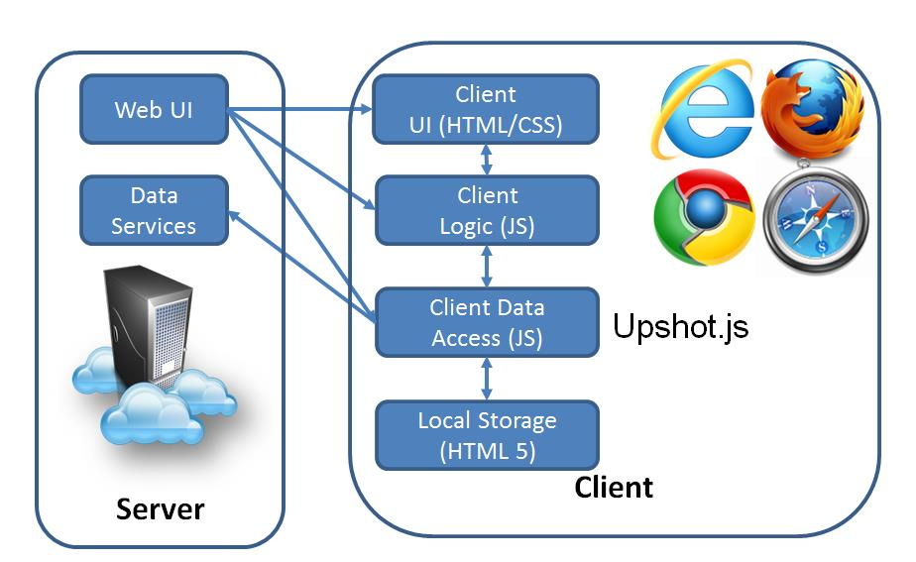
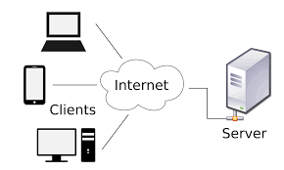
C# .NET
1. Web diseinua eta garapena
Web garapena
WAG 2016-2017 Ikasturtea
Notes:
Visual Basic .NET

Slide 4
C# .NET
1. Web diseinua eta garapena
Web garapena
Gaur egun webguneak zerbitzari-bezero eskema bat jarraitzen dute. Hiru arlotan banatuta:
Zerbitzari ingurunea: web zerbitzariaren hardwarea eta softwarea barne. Programatzeko behar diren teknologiak eta osagaiak , lengoai ezberdin asko daude, adibidez, CGI, PHP, java, C#. Eta Datu baseen zerbitzua ahaztu barik.
WAG 2016-2017 Ikasturtea
Notes:
Visual Basic .NET

Slide 5
C# .NET
1. Web diseinua eta garapena
Web garapena
Bezeroen ingurunea: bezeroak web nabigatzaileak dira. Erabiltzen den teknologia, HTML, CSS, Javascript. Informazoaren aurkezpena eta ezaugarri interaktiboak lantzen dira. Ikasgai honetan ikasiko dena.
Sarea: Konektibitatea. Informazioa nola partekatzen den gailu ezberdinetan
WAG 2016-2017 Ikasturtea
Notes:
Visual Basic .NET

Slide 6
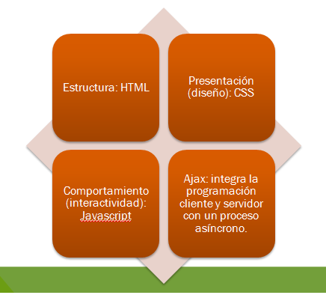
C# .NET
Bezeroen ingurunean programazio teknologiak
WAG 2016-2017 Ikasturtea
Notes:
Visual Basic .NET

Slide 7
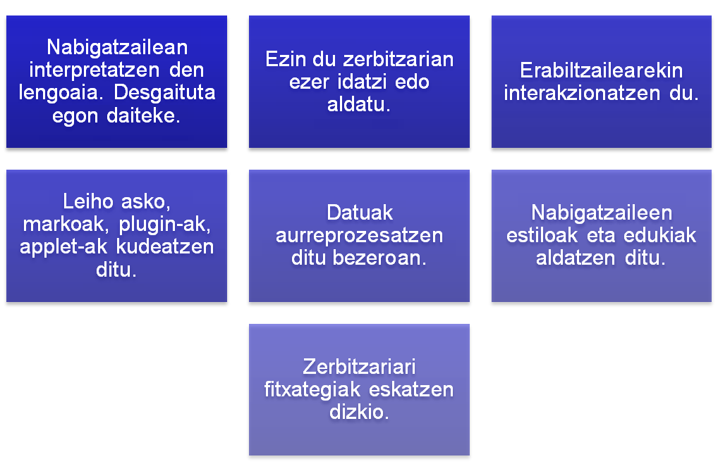
C# .NET
Bezeroen ingurunean programazio teknologiak
Javascript
WAG 2016-2017 Ikasturtea
Notes:
Visual Basic .NET

Slide 8
C# .NET
Bezeroen ingurunean programazio teknologiak
Javascript
Bateragarritasunak
Javascript bateragarria da gailu guztietan?
Nabigatzaile guztiek ulertzen dute?
Gaitu eta desgaitu daiteke?
WAG 2016-2017 Ikasturtea
Notes:
Visual Basic .NET

Slide 9
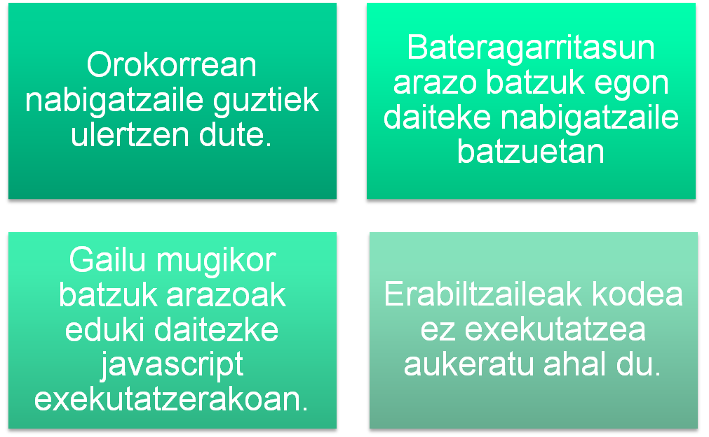
C# .NET
Bezeroen ingurunean programazio teknologiak
Javascript
WAG 2016-2017 Ikasturtea
Notes:
Visual Basic .NET

Slide 10
C# .NET
Bezeroen ingurunean programazio teknologiak
Javascript
Segurtasuna
Webguneko segurtasuna urra dezakegu, Javascript-en bitartez?
Zerbitzari bati eraso diezaiokegu Javascript-en bitartez?
WAG 2016-2017 Ikasturtea
Notes:
Visual Basic .NET

Slide 11
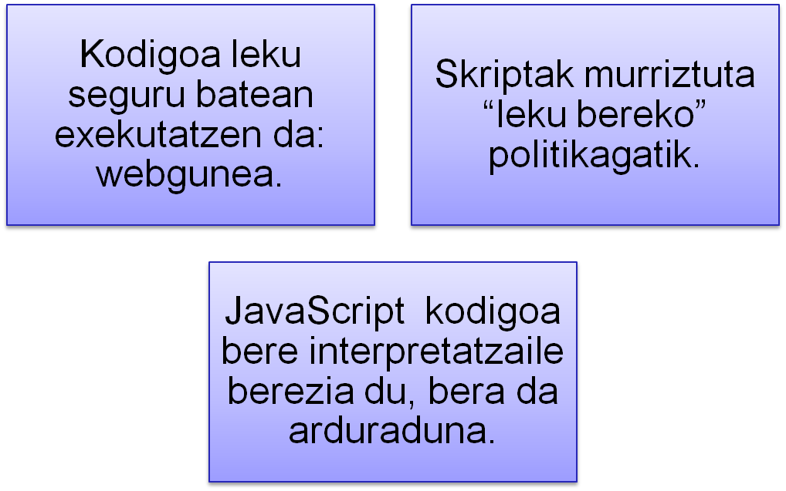
C# .NET
Bezeroen ingurunean programazio teknologiak
Javascript
WAG 2016-2017 Ikasturtea
Notes:
Visual Basic .NET

Slide 12
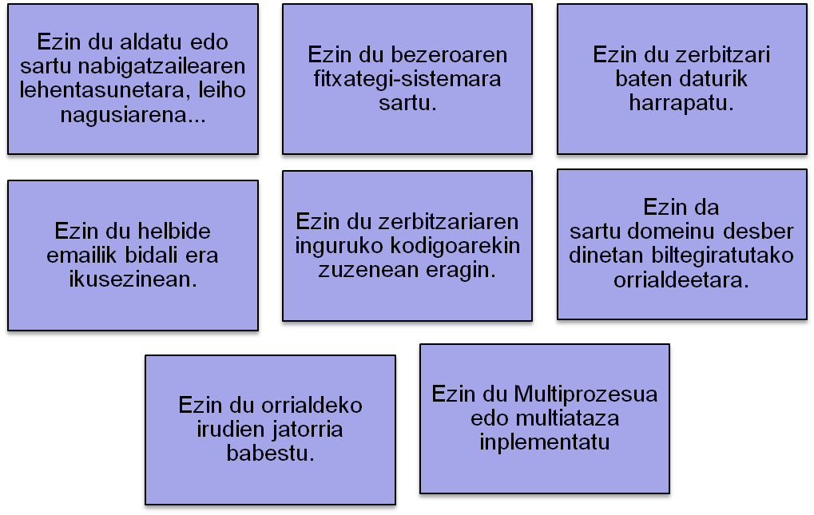
C# .NET
Bezeroen ingurunean programazio teknologiak
Javascript
WAG 2016-2017 Ikasturtea
Notes:
Visual Basic .NET

Slide 13
C# .NET
Programaziorako utilitate eta tresnak
Testu editorea:
    Kodigoa editatzeko lengoai ezberdinetan.
    Kolore ezberdinekin sintaxia azpimarratzeko.
    Sintaxia egiaztatzeko laguntza.
    Komentarioak jartzeko aukera.
    Kodigoa automatikoki sortu.
    Beste utilitate gehigarri batzuk.
  Editoreen adibide batzuk:
  Windows: Notepad++, Aptana Studio, Eclipse, Netbeans, Visual Studio, Bluefish…
  MacOs: Sublime Text, Aptana Studio, Eclipse, Netbeans…
  Linux: KompoZer, Amaya, Quanta Plus, codetech, Bluefish…
WAG 2016-2017 Ikasturtea
Notes:
Visual Basic .NET

Slide 14
C# .NET
Programaziorako utilitate eta tresnak
Web nabigatzailea:
    Ez du Internet behar Javascript probatzeko.
    HTML osagaien inspektorea du.
    Depuradorea.
    Estiloen editorea.
    Beste funtzio batzuk.
  Nabigatzaileen adibideak:
  Mozilla Firefox, Google Chrome, Safari, Opera, Internet Explorer, etc.
WAG 2016-2017 Ikasturtea
Notes:
Visual Basic .NET

Slide 15
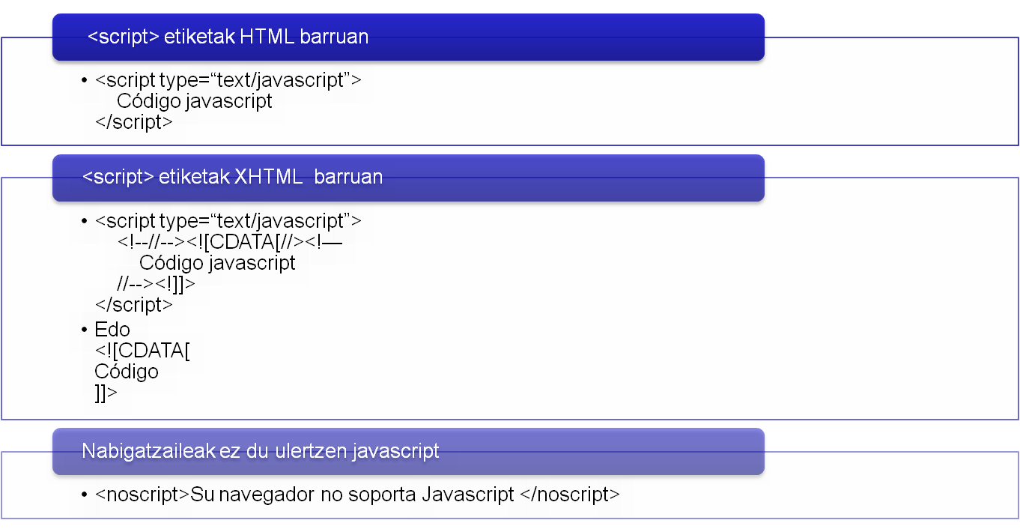
C# .NET
Kodigoa integratzen HTML etiketekin
WAG 2016-2017 Ikasturtea
Notes:
Visual Basic .NET

Slide 16
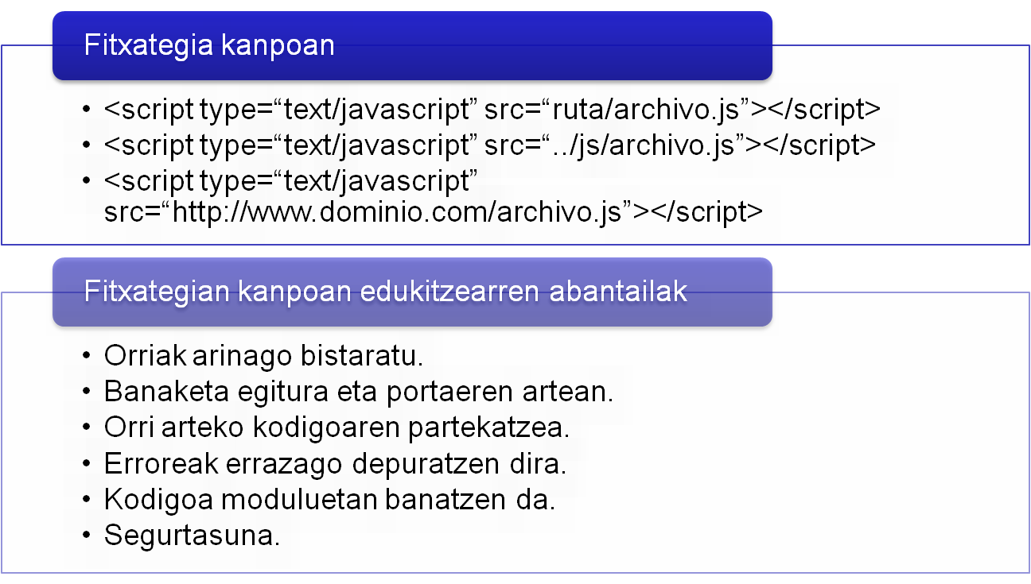
C# .NET
Kodigoa integratzen HTML etiketekin
WAG 2016-2017 Ikasturtea
Notes:
Visual Basic .NET

Slide 17
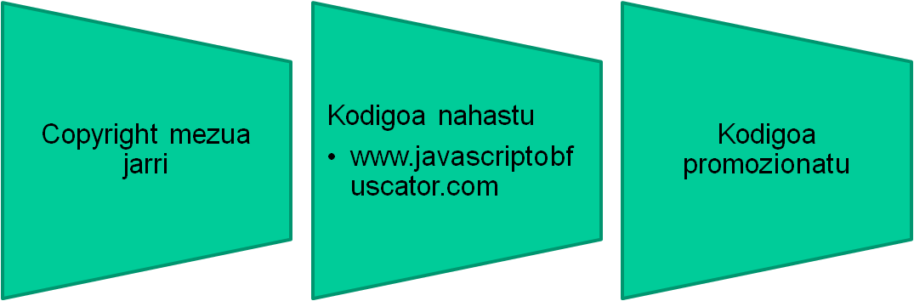
C# .NET
Kodigoa integratzen HTML etiketekin
Javascript kodigoa ezin da izkutatu, web nabigatzailetik ikusten da.
WAG 2016-2017 Ikasturtea
Notes:
Visual Basic .NET

